Slide 1

ОБЪЕКТНО-ОРИЕНТИРОВАННОЕ ПРОГРАММИРОВАНИЕ
Лекция 1.1
Основные определения ООП
.NET Framework

Slide 2
Список литературы
Барков И.А. Объектно-ориентированное программирование: Учебник. – СПб.: Издательство «Лань», 2019. – 700с.: ил.
Залогова, Л. А. Основы объектно-ориентированного программирования на базе языка С# : учебное пособие для вузов / Л. А. Залогова. — 3-е изд., стер. — Санкт-Петербург : Лань, 2021. — 192 с.

Slide 3
ООП
Объектно-ориентированное программирование (ООП) - методология разработки ПО, при котором оно организовано как совокупность объектов, каждый из которых является экземпляром какого-либо класса.

Slide 4
КЛЮЧЕВЫЕ ПОНЯТИЯ
Объект – это то, чем можно оперировать. Объект имеет состояние, поведение и уникальность
Класс – это описание совокупности сходных между собой объектов

Slide 5
КЛЮЧЕВЫЕ ПОНЯТИЯ
Абстрагирование – это способ выделить набор значимых характеристик объекта, исключая из рассмотрения незначимые.
Абстракция – это набор всех таких характеристик.
Notes:
Представьте, что водитель едет в автомобиле по оживлённому участку движения. Понятно, что в этот момент он не будет задумываться о химическом составе краски автомобиля, особенностях взаимодействия шестерён в коробке передач или влияния формы кузова на скорость (разве что, автомобиль стоит в глухой пробке и водителю абсолютно нечем заняться). Однако, руль, педали, указатель поворота он будет использовать регулярно.
Абстрагирование – это способ выделить набор значимых характеристик объекта, исключая из рассмотрения незначимые. Соответственно, абстракция – это набор всех таких характеристик.

Slide 6
ПАРАДИГМЫ ООП
ИНКАПСУЛЯЦИЯ
НАСЛЕДОВАНИЕ
ПОЛИМОРФИЗМ

Slide 7
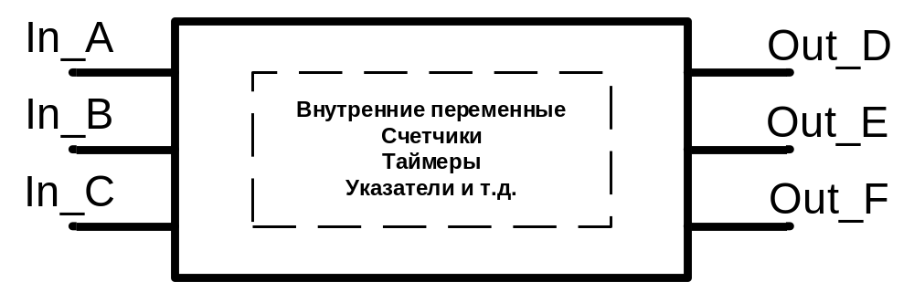
ИНКАПСУЛЯЦИЯ
Инкапсуляция - свойство системы, позволяющее объединить данные и методы, работающие с ними, в классе и скрыть детали реализации от пользователя.
Notes:
Инкапсуляция – это скрытие реализации объекта от конечного пользователя, которое в C# осуществляется при помощи модификаторов доступа (private, public…). Конечным пользователем объекта здесь выступает либо объект наследник, либо программист.
Когда мы объявляем какой-либо член класса приватным, и создаем объект такого класса, доступ к этому члену закрыт для программиста, это и является скрытием реализации.
Концепция черного ящика

Slide 8
НАСЛЕДОВАНИЕ
Наследование - свойство системы, позволяющее описать новый класс на основе уже существующего с частично или полностью заимствующейся функциональностью.
Class Apple: Fruit
Class Fruit
string color;
int mass;
void cut();
string color;
int mass;
void cut();
void peal();
БАЗОВЫЙ КЛАСС
ПРОИЗВОДНЫЙ КЛАСС

Slide 9
ПОЛИМОРФИЗМ
Полиморфизм - возможность объектов с одинаковой спецификацией иметь различную реализацию.
«Один интерфейс, множество реализаций»
** Задача вычисления площади прямоугольника
double area(double a, double b)
{
return (a*b);
}
S=a*b
b
int area(int a, int b)
{
return (a*b);
}
a

Slide 10

.NET FRAMEWORK
.NetFramework – платформа, которая создана Microsoft для разработки приложений
Платформа — в общем смысле, это любая существующая среда выполнения
Notes:
Microsoft .Net Framework является так называемой программной платформой. В общих чертах можно провести аналогию с видеофайлами, которые не будут воспроизводиться если в системе не установлен нужный кодек. В данном случае видеофайл — это программа, написанная с использованием технологии .Net, а кодек — это сама платформа Microsoft .Net Framework. Причем для работы приложения, написанного на конкретной версии фреймворка, требуется установка именно этой версии.
Сделано это для того, чтобы разработчик мог максимально абстрагироваться от системного окружения на компьютере пользователя. Его не должно волновать, какая операционная система установлена, какая разрядность у процессора — 32-х или 64-битная, какая у него архитектура и т.д. Для запуска программы достаточно чтобы под данную систему существовала и была установлена реализация .Net Framework. Для операционных систем Windows разработкой платформы занимается её создатель, компания Microsoft. Существуют также независимые реализации, прежде всего это Mono и Portable.NET, позволяющие запускать программы .Net на других операционных системах, например на Linux.

Slide 11
.NET FRAMEWORK
Структура:
общеязыковая исполняющая среда (CLR);
библиотека классов (FCL).
Notes:
.NET Framework состоит из библиотека кода, который используется различными языками программирования и поделен на модули в зависимости от назначения
Библиотека классов платформы .NET Framework представляет собой коллекцию типов, которые тесно интегрируются со средой CLR. Библиотека классов является объектно-ориентированной; предоставляя типы, из которых управляемый код пользователя может наследовать функции. Это не только упрощает работу с типами .NET Framework, но также уменьшает время, затрачиваемое на изучение новых средств платформы .NET Framework. Кроме того, компоненты независимых производителей можно легко объединять с классами платформы .NET Framework.
общеязыковая исполняющая среда .NET (Common Language Runtime — CLR), отвечает за обслуживание процесса выполнения приложений, разработанных с помощью библиотеки .NET.
Платформа состоит из двух частей. Основой является исполняющая среда Common Language Runtime (CLR), которая может выполнять как обычные программы, так и серверные приложения. Вторая, не менее важная часть, это библиотека классов Framework Class Library (FCL), содержащая в себе множество компонентов для работы с базами данных, сетью, вводом/выводом, файлами, пользовательским интерфейсом и т.д. Это позволяет разработчику не заниматься низкоуровневым программированием, а использовать уже готовые классы.
Отсутствие установленного или не обновленного NET Framework в системе сопровождается различными ошибками при попытке запуска соответствующих программ, например, «Необрабатываемое исключение в компоненте приложения»
Иногда, требуется установка или обновление пакета Microsoft Visual C++ Redistributable (содержит набор библиотек для программ, написанных в среде Microsoft Visual C++ — как правило, большая часть компьютерных игр).

Slide 12
CLR
Common Language Runtime
Общеязыковая среда исполнения
Функции:
управление памятью;
выполнение потоков;
выполнение кода;
проверка безопасности кода;
управление системными службами и т.д.
Notes:
.NET Framework предоставляет среду выполнения (среду CLR), которая выполняет код и предлагает службы, облегчающие процесс разработки.

Slide 13
БИБЛИОТЕКА КЛАССОВ
Framework Class Library (FCL)
Библиотека классов, интерфейсов и типов значений, которые обеспечивают доступ к функциональным возможностям системы
Notes:
это библиотека классов Framework Class Library (FCL), содержащая в себе множество компонентов для работы с базами данных, сетью, вводом/выводом, файлами, пользовательским интерфейсом и т.д. Это позволяет разработчику не заниматься низкоуровневым программированием, а использовать уже готовые классы.

Slide 14
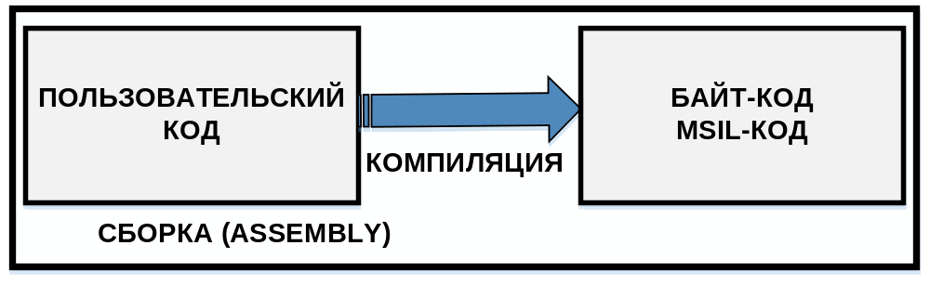
КОМПИЛЯЦИЯ
В состав сборок входят:
исполняемые файлы (.exe);
файлы библиотек (.dll).
Notes:
Программа для .NET Framework, написанная на любом поддерживаемом языке программирования, сначала переводится компилятором в единый для .NET промежуточный байт-код Common Intermediate Language (CIL) (ранее назывался Microsoft Intermediate Language, MSIL). В терминах .NET получается сборка, англ. assembly. Затем код либо исполняется виртуальной машиной Common Language Runtime (CLR), либо транслируется утилитой NGen.exe в исполняемый код для конкретного целевого процессора. Использование виртуальной машины предпочтительно, так как избавляет разработчиков от необходимости заботиться об особенностях аппаратной части. В случае использования виртуальной машины CLR встроенный в неё JIT-компилятор «на лету» (just in time) преобразует промежуточный байт-код в машинные коды нужного процессора. Современная технология динамической компиляции позволяет достигнуть высокого уровня быстродействия. Виртуальная машина CLR также сама заботится о базовой безопасности, управлении памятью и системе исключений, избавляя разработчика от части работы.

Slide 15
КОМПИЛЯЦИЯ
IL – Intermediate Language – результат компиляции кода, написанного на языках высокого уровня .NET
MSIL – Microsoft Intermediate Language
CIL – Common Intermediate Language
Notes:
Программа для .NET Framework, написанная на любом поддерживаемом языке программирования, сначала переводится компилятором в единый для .NET промежуточный байт-код Common Intermediate Language (CIL) (ранее назывался Microsoft Intermediate Language, MSIL).
Что такое "промежуточный язык" (сокращенно IL)? Это результат компиляции кода, написанного на языках высокого уровня .NET. После компиляции кода, написанного на одном из этих языков, вы получаете двоичный файл на базе IL.

Slide 16
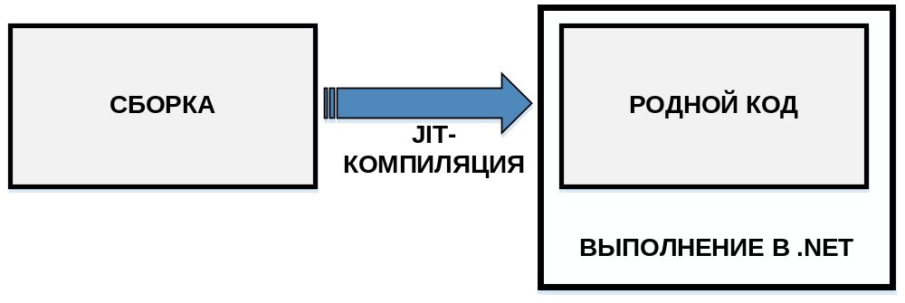
ИСПОЛНЕНИЕ В CLR
Just-In-Time
Notes:
Родной код – имеется в виду .NET native code под конкретное оборудование
JIT-компиляция
Как выше писалось, код на C# компилируется в приложения или сборки с расширениями exe или dll на языке CIL. Далее при запуске на выполнение подобного приложения происходит JIT-компиляция (Just-In-Time) в машинный код, который затем выполняется. При этом, поскольку наше приложение может быть большим и содержать кучу инструкций, в текущий момент времени будет компилироваться лишь та часть приложения, к которой непосредственно идет обращение. Если мы обратимся к другой части кода, то она будет скомпилирована из CIL в машинный код. При том уже скомпилированная часть приложения сохраняется до завершения работы программы. В итоге это повышает производительность.

Slide 17
ИСПОЛНЕНИЕ В CLR
JIT-компилятор (Just-In-Time) – «компиляция на лету»
Преобразует байт-код в машинные коды определенного процессора

Slide 18
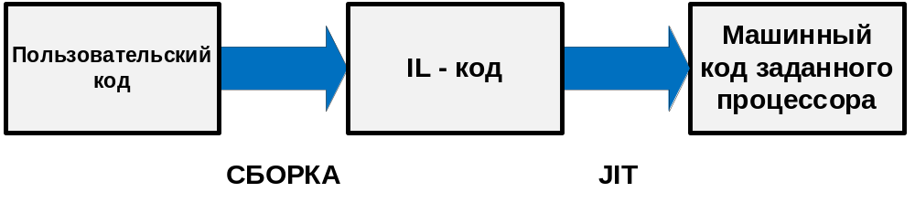
ИСПОЛНЕНИЕ В CLR

Slide 19
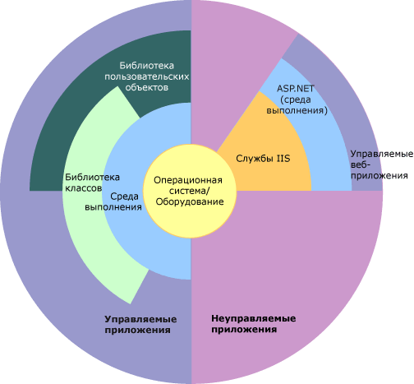
.NET FRAMEWORK
Notes:
Нередко приложение, созданное на C#, называют управляемым кодом (managed code). Что это значит? А это значит, что данное приложение создано на основе платформы .NET и поэтому управляется общеязыковой средой CLR, которая загружает приложение и при необходимости очищает память. Но есть также приложения, например, созданные на языке С++, которые компилируются не в общий язык CIL, как C# или VB.NET, а в обычный машинный код. В этом случае .NET не управляет приложением.

Slide 20
.NET FRAMEWORK
Управляемый код (managed code) – приложение, созданное на основе .NET, которое управляется общеязыковой средой CLR

Slide 21
C# (C-sharp, си-шарп)
Объектно-ориентированный.
Статическая типизация.
.NET Framework.
C
C++
C++++

Slide 22
C#
Позволяет создавать :
Приложения Windows;
Web–приложения.
Web–службы.

Slide 23
Управление памятью
В плане реализации автоматического управления памятью С# полагается на исполняющую среду.
Общеязыковая исполняющая среда (Common Language Runtime - CLR) имеет сборщик мусора, который выполняется как часть вашей программы и восстанавливает память, занятую объектами, на которые больше нет ссылок.
Это снимает с программистов необходимость в явном освобождении памяти для объекта, устраняя проблему некорректных указателей, которая встречается в таких языках, как С++.

Slide 24
Управление памятью
Язык С# не исключает указатели: он просто делает их необязательными при решении большинства задач программирования.
Для "горячих" точек, критичных к производительности, и при реализации взаимодействия указатели могут использоваться, но это разрешено только в блоках, которые явно помечены как unsafe (т.е. небезопасные).

Slide 25
Поддержка платформ
Исторически сложилось так, что язык С# применялся в основном для написания кода, выполняющегося на платформах Windows. Однако недавно Microsoft и ряд компаний инвестировали в другие платформы, включая Мае OS Х и iOS, а также Android.
Инфраструктура Xamarin™ делает возможной межплатформенную разработку мобильных приложений на языке С#, а переносимые библиотеки классов (Portable Class Libraries) становятся все более широко распространенными. Новая инфраструктура веб-хостинга ASP.NET 5 от Microsoft способна функционировать под управлением либо .NET Framework, либо .NET Core, которая представляет собой новую небольшую, быструю, межплатформенную исполняющую среду с открытым кодом.

Slide 26
Отношения между C# и CLR
Язык С# зависит от исполняющей среды, оснащенной многочисленными функциональными средствами, такими как автоматическое управление памятью и обработка исключений.
Проектное решение, положенное в основу С#, точно соответствует проектному решению общеязыковой исполняющей среды (CLR) от Microsoft, которая предоставляет такие средства времени выполнения (хотя язык С# формально не зависит от CLR).
Более того, система типов С# в точности соответствует системе типов CLR (к примеру, обе системы разделяют одни и те же определения типов).

Slide 27
Компиляция C#
Компилятор С# транслирует исходный код, указываемый в виде набора файлов с расширением .cs, в сборку.
Сборка (assembly) - это единица упаковки и развертывания в .NET. Сборка может быть либо приложением, либо библиотекой.
Нормальное консольное или Windоws-приложение имеет метод Main и является исполняемым файлом .ехе.
Библиотека представляет собой файл .dll и эквивалентна файлу .ехе без точки вхо­да. Она предназначена для вызова приложением или другими библиотеками.
Инфраструктура .NET Framework - это набор библиотек.
Компилятор С# имеет имя csc.ехе. Для выполнения компиляции можно либо пользоваться IDЕ-средой, такой как Visual Studio, либо запускать csc вручную из ко­мандной строки.

Slide 28
ОБЪЕКТНО-ОРИЕНТИРОВАННОЕ ПРОГРАММИРОВАНИЕ
Лекция 1.2
Пространство имен
Типы данных

Slide 29
Унифицированная система типов
Фундаментальным строительным блоком в С# является инкапсулированная единица данных и функций, называющаяся типом.
Язык С# имеет унифицированную систему типов, где все типы в конечном итоге разделяют общий базовый тип. Это значит, что все типы, независимо от того, представляют они бизнес-объекты или примитивные сущности вроде чисел, совместно используют один и тот же базовый набор функциональности.
Например, экземпляр любого типа может быть преобразован в строку за счет вызова его метода ToString.

Slide 30
Классы и интерфейсы
В рамках традиционной объектно-ориентированной парадигмы единственной разновидностью типа является класс. В С# присутствуют типы многих других видов, один из которых представляет собой интерфейс.
Интерфейс похож на класс за исключением того, что он только описывает члены. Реализация для этих членов поступает из типов, которые реализуют данный интерфейс. Интерфейсы особенно полезны в сценариях, когда требуется множественное наследование.

Slide 31
Свойства, методы и события
В чистой объектно-ориентированной парадигме все функции являются методами. В С# методы представляют собой только одну разновидность функций-членов, и различают также свойства и события (помимо прочих).
Свойства - это функции-члены, которые инкапсулируют фрагмент состояния объекта, такой как цвет кнопки или текст метки.
События - это функции-члены, которые упрощают выполнение действий при изменении состояния объекта.

Slide 32
Hello, World!
using System; // Импортирование пространства имен
class Test // Объявление класса
{
static void Main() // Объявление метода
{
int х = 12 * 30; // Оператор 1
Console.WriteLine (х); // Оператор 2
int х = 12 * 100; // Оператор 3
Console.WriteLine (х); // Оператор 4
} // Конец метода
} // Конец класса

Slide 33
Рефакторинг
Написание функций высшего уровня, которые вызывают функции более низких уровней, упрощает программу.
Мы можем провести рефакторинг программы, выделив многократно используемый метод, который умножает целое число на 12:
using System; // Импортирование пространства имен
class Test // Объявление класса
{
static void Main() // Объявление метода
{
Console.WriteLine (FeetToInches(30)); // Оператор 1
Console.WriteLine (FeetToInches(100)); // Оператор 2
} // Конец метода
static int FeetToInches (int feet) // Объявление метода
{
int inches = feet * 12;
return inches;
}
} // Конец класса
Notes:
В рассматриваемом примере два метода сгруппированы в класс. Класс объединяет функции-члены и данные-члены для формирования объектно-ориентированноrо стро­ительного блока. Класс Console группирует члены, которые поддерживают функциональность ввода-вывода в командной строке, такие как метод WriteLine. Наш класс Test объединяет два метода - Main и FeetToinches.

Slide 34
ПРОСТРАНСТВО ИМЕН
Namespace
Способ организации различных типов данных, существующих в C#.
Notes:
Пространства имен (namespace) — это способ, благодаря которому .NET избегает конфликтов имен между классами. Они предназначены для того, чтобы исключить ситуации, когда вы определяете класс, представляющий заказчика, называете его Customer, а после этого кто-то другой делает то же самое (подобный сценарий достаточно распространен).
Пространство имен — это не более чем группа типов данных, но дающая тот эффект, что имена всех типов данных в пределах пространства имен автоматически снабжаются префиксом - названием пространства имен. Пространства имен можно вкладывать друг в друга. Например, большинство базовых классов .NET общего назначения находятся в пространстве имен System. Базовый класс Array относится к этому пространству, поэтому его полное имя — System.Array.

Slide 35
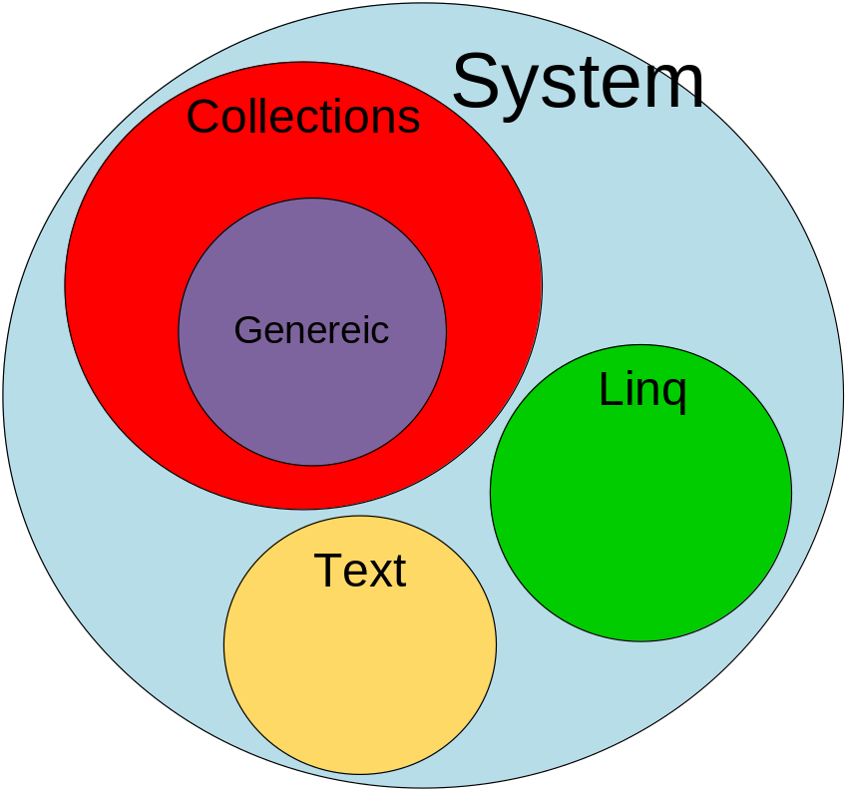
ПРОСТРАНСТВО ИМЕН
System – одно из ключевых корневых пространств имен
Notes:
Предположим, что вы принимаете участие в некотором проекте, и в вашей команде три человека. После того как каждый участник закончил свою часть проекта, настало время собрать все написанные модули для компоновки. Вот здесь и могут возникнуть проблемы, связанные с названиями классов. Если названия классов совпадают в разных модулях, то при их компоновке в единое целое возникают ошибки, с которыми далеко не всегда можно быстро справиться.
Вот тут вам могут помочь пространства имен. То есть, используя пространства имен, вы можете избегать досадных ситуаций, связанных с использованием классов от других разработчиков.

Slide 36
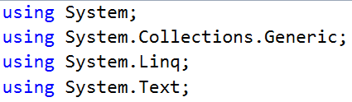
ПРОСТРАНСТВО ИМЕН
ТОЧЕЧНАЯ НОТАЦИЯ
ТОЧЕЧНАЯ НОТАЦИЯ – способ представления данных, при котором доступ к элементам нижнего уровня осуществляется через символ «.» (точка)

Slide 37
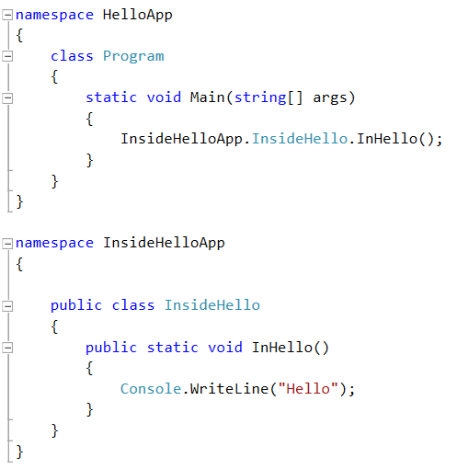
ПРОСТРАНСТВО ИМЕН
HelloApp
InsideHelloApp

Slide 38
ПРОСТРАНСТВО ИМЕН
Директива USING позволяет переносить содержимое пространства имен в нужную точку программы, а также создавать псевдонимы
Notes:
Using позволяет создавать псевдонимы VUZ=TPU

Slide 39
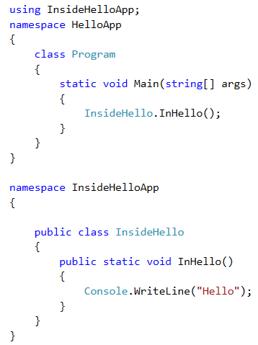
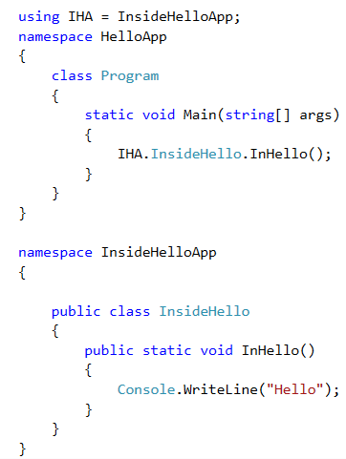
ПРОСТРАНСТВО ИМЕН
Notes:
Using позволяет создавать псевдонимы VUZ=TPU

Slide 40
Идентификаторы
Идентификаторы - это имена, которые программисты выбирают для своих классов, методов, переменных и т.д.
Ниже перечислены идентификаторы в примере программы “Hello, World!” в порядке их появления:
System Test Main х Console WriteLine
Идентификатор должен быть целостным словом, которое по существу состоит из символов Unicode и начинается с буквы или символа подчеркивания.
Идентификаторы С# чувствительны к регистру символов. По соглашению для параметров, локальных переменных и закрытых полей должен применяться "верблюжий“ стиль, начинающийся со строчной буквы (скажем, myVariable), а для всех остальных идентификаторов – с заглавной (вроде MyMethod).

Slide 41
Ключевые слова
Ключевые слова представляют собой имена, которые имеют для компилятора особый смысл. Ниже перечислены ключевые слова в нашем примере программы:
using class static void int
Большинство ключевых слов являются зарезервированными, а это означает, что их нельзя использовать в качестве идентификаторов. Частичный список зарезервированных ключевых слов С#:
abstract enum long namespace static
as event new string
base explicit null struct
bool extern object switch
break false operator this

Slide 42
Литералы, знаки пунктуации, операции
Литералы - это элементарные порции данных, лексически встраиваемые в программу. В рассматриваемом примере программы “Hello, World” используются литералы 12, 30 и 100.
Знаки пунктуации помогают размечать структуру программы. В нашем примере программы применяются следующие знаки пунктуации: { } ;
Фигурные скобки группируют множество операторов в блок операторов.
Точка с запятой завершает оператор (тем не менее, блоки операторов не требуют в конце точки с запятой). Операторы могут записываться в нескольких строках:
Console.WriteLine
(1 + 2 + 3 + 4 + 5 + 6 + 7 + 8 + 9 + 10);

Slide 43
Основы типов
Тип определяет шаблон для значения. В рассматриваемом примере мы применяем два литерала типа int со значениями 12 и 30. Мы также объявляем переменную типа int по имени х.
Переменная обозначает ячейку в памяти, которая с течением времени может содержать различные значения. В противоположность этому константа всегда представляет одно и то же значение:
const int у = 360;
Все значения в С# являются экземплярами какого-то типа. Смысл значения и набор возможных значений, которые способна иметь переменная, определяются ее типом.

Slide 44
Типы данных
Тип данных | Диапазон значений | Размер в памяти
byte | 0 .. 255 | 1 байт
sbyte | -128 .. 127 | 1 байт
short | -32,768 .. 32,767 | 2 байта
ushort | 0 .. 65,535 | 2 байта
int | -2,147,483,648 .. 2,147,483,647 | 4 байта
uint | 0 .. 4,294,967,295 | 4 байта
long | -9,223,372,036,854,775,808 .. 9,223,372,036,854,775,807 | 8 байт
ulong | 0 .. 18,446,744,073,709,551,615 | 8 байт
float | -±1.5 x 10⁻⁴⁵ .. ±3.4 x 10³⁸ | 4 байта
double | ±5.0 × 10⁻³²⁴ .. ±1.7 × 10³⁰⁸ | 8 байт
decimal | ±1.0 x 10⁻²⁸ to ±7.9228 x 10²⁸ | 16 байт
bool | True/False | 1 байт

Slide 45
Арифметические операторы
Оператор | Действие
+ | Сложение
- | Вычитание
* | Умножение
/ | Деление
% | Деление по модулю
-- | Декремент
++ | Инкремент

Slide 46
Операторы сравнения
Оператор | Действие
== | Равно
!= | Не равно
> | Больше
< | Меньше
>= | Больше или равно
<= | Меньше или равно

Slide 47
Логические операторы
Оператор | Действие
& | ПОБИТОВОЕ И
| | ПОБИТОВЕ ИЛИ
^ | ИСКЛЮЧАЮЩЕЕ ИЛИ
&& | И
|| | ИЛИ
! | НЕ

Slide 48
C# массивы
<тип_данных> [] <имя>
Массивы должны обязательно инициализироваться перед тем, как к ним можно будет получить доступ.

Slide 49
C# массивы
int[] myArr;
myArr[10]=5;
int[] myArr = {5,9,10,2,99};
int[] myArr = new int[10];
ArrayList list = new ArrayList();
List<Product> list = new List<Product>();

Slide 50
ОБЪЕКТНО-ОРИЕНТИРОВАННОЕ ПРОГРАММИРОВАНИЕ
Лекция 1
Основные определения ООП.
.NET Framework
Пространства имен. Типы данных

